Slide 1
TNUT
-
BÀI TẬP KẾT THÚC MÔN HỌC
-
LẬP TRÌNH PYTHON
Trình quản lý thư mục GUI
Tạo ứng dụng GUI cho phép chọn thư mục, liệt kê file theo từng loại và cho phép mở file
Sinh viên : Nguyễn Tiến Thắng
Giáo viên giảng dậy : ThS Nguyễn Văn HUY

Slide 2
TNUT
BÀI TẬP KẾT THÚC MÔN HỌC
LẬP TRÌNH PYTHON
Trình Quản Lý
Thư Mục
GUI
Giới Thiệu đề tài
01
Giới thiệu đề tài
.
Thiết kế hệ thống
02.
Kết quả thực nghiệm
03.

Slide 3
Giới thiệu đề tài
Lập trình python
Đề tài yêu cầu phát triển một ứng dụng giao diện đồ họa (GUI) Ứng dụng cho phép người dùng chọn một thư mục, liệt kê các tệp tin có định dạng cụ thể (bao gồm .txt, .py, .jpg) trong một Treeview và hỗ trợ mở tệp tin bằng chương trình mặc định của hệ thống. Các thành phần chính bao gồm:
• Đầu vào: Một nút “Chọn thư mục” để người dùng chọn đường dẫn thư mục thông qua hộp thoại.
• Đầu ra: Một Treeview hiển thị danh sách các tệp tin với thông tin như tên tệp, loại tệp và đường dẫn; cùng với cơ chế mở tệp khi nhấp đúp chuột.
-
01
TNUT

Slide 4
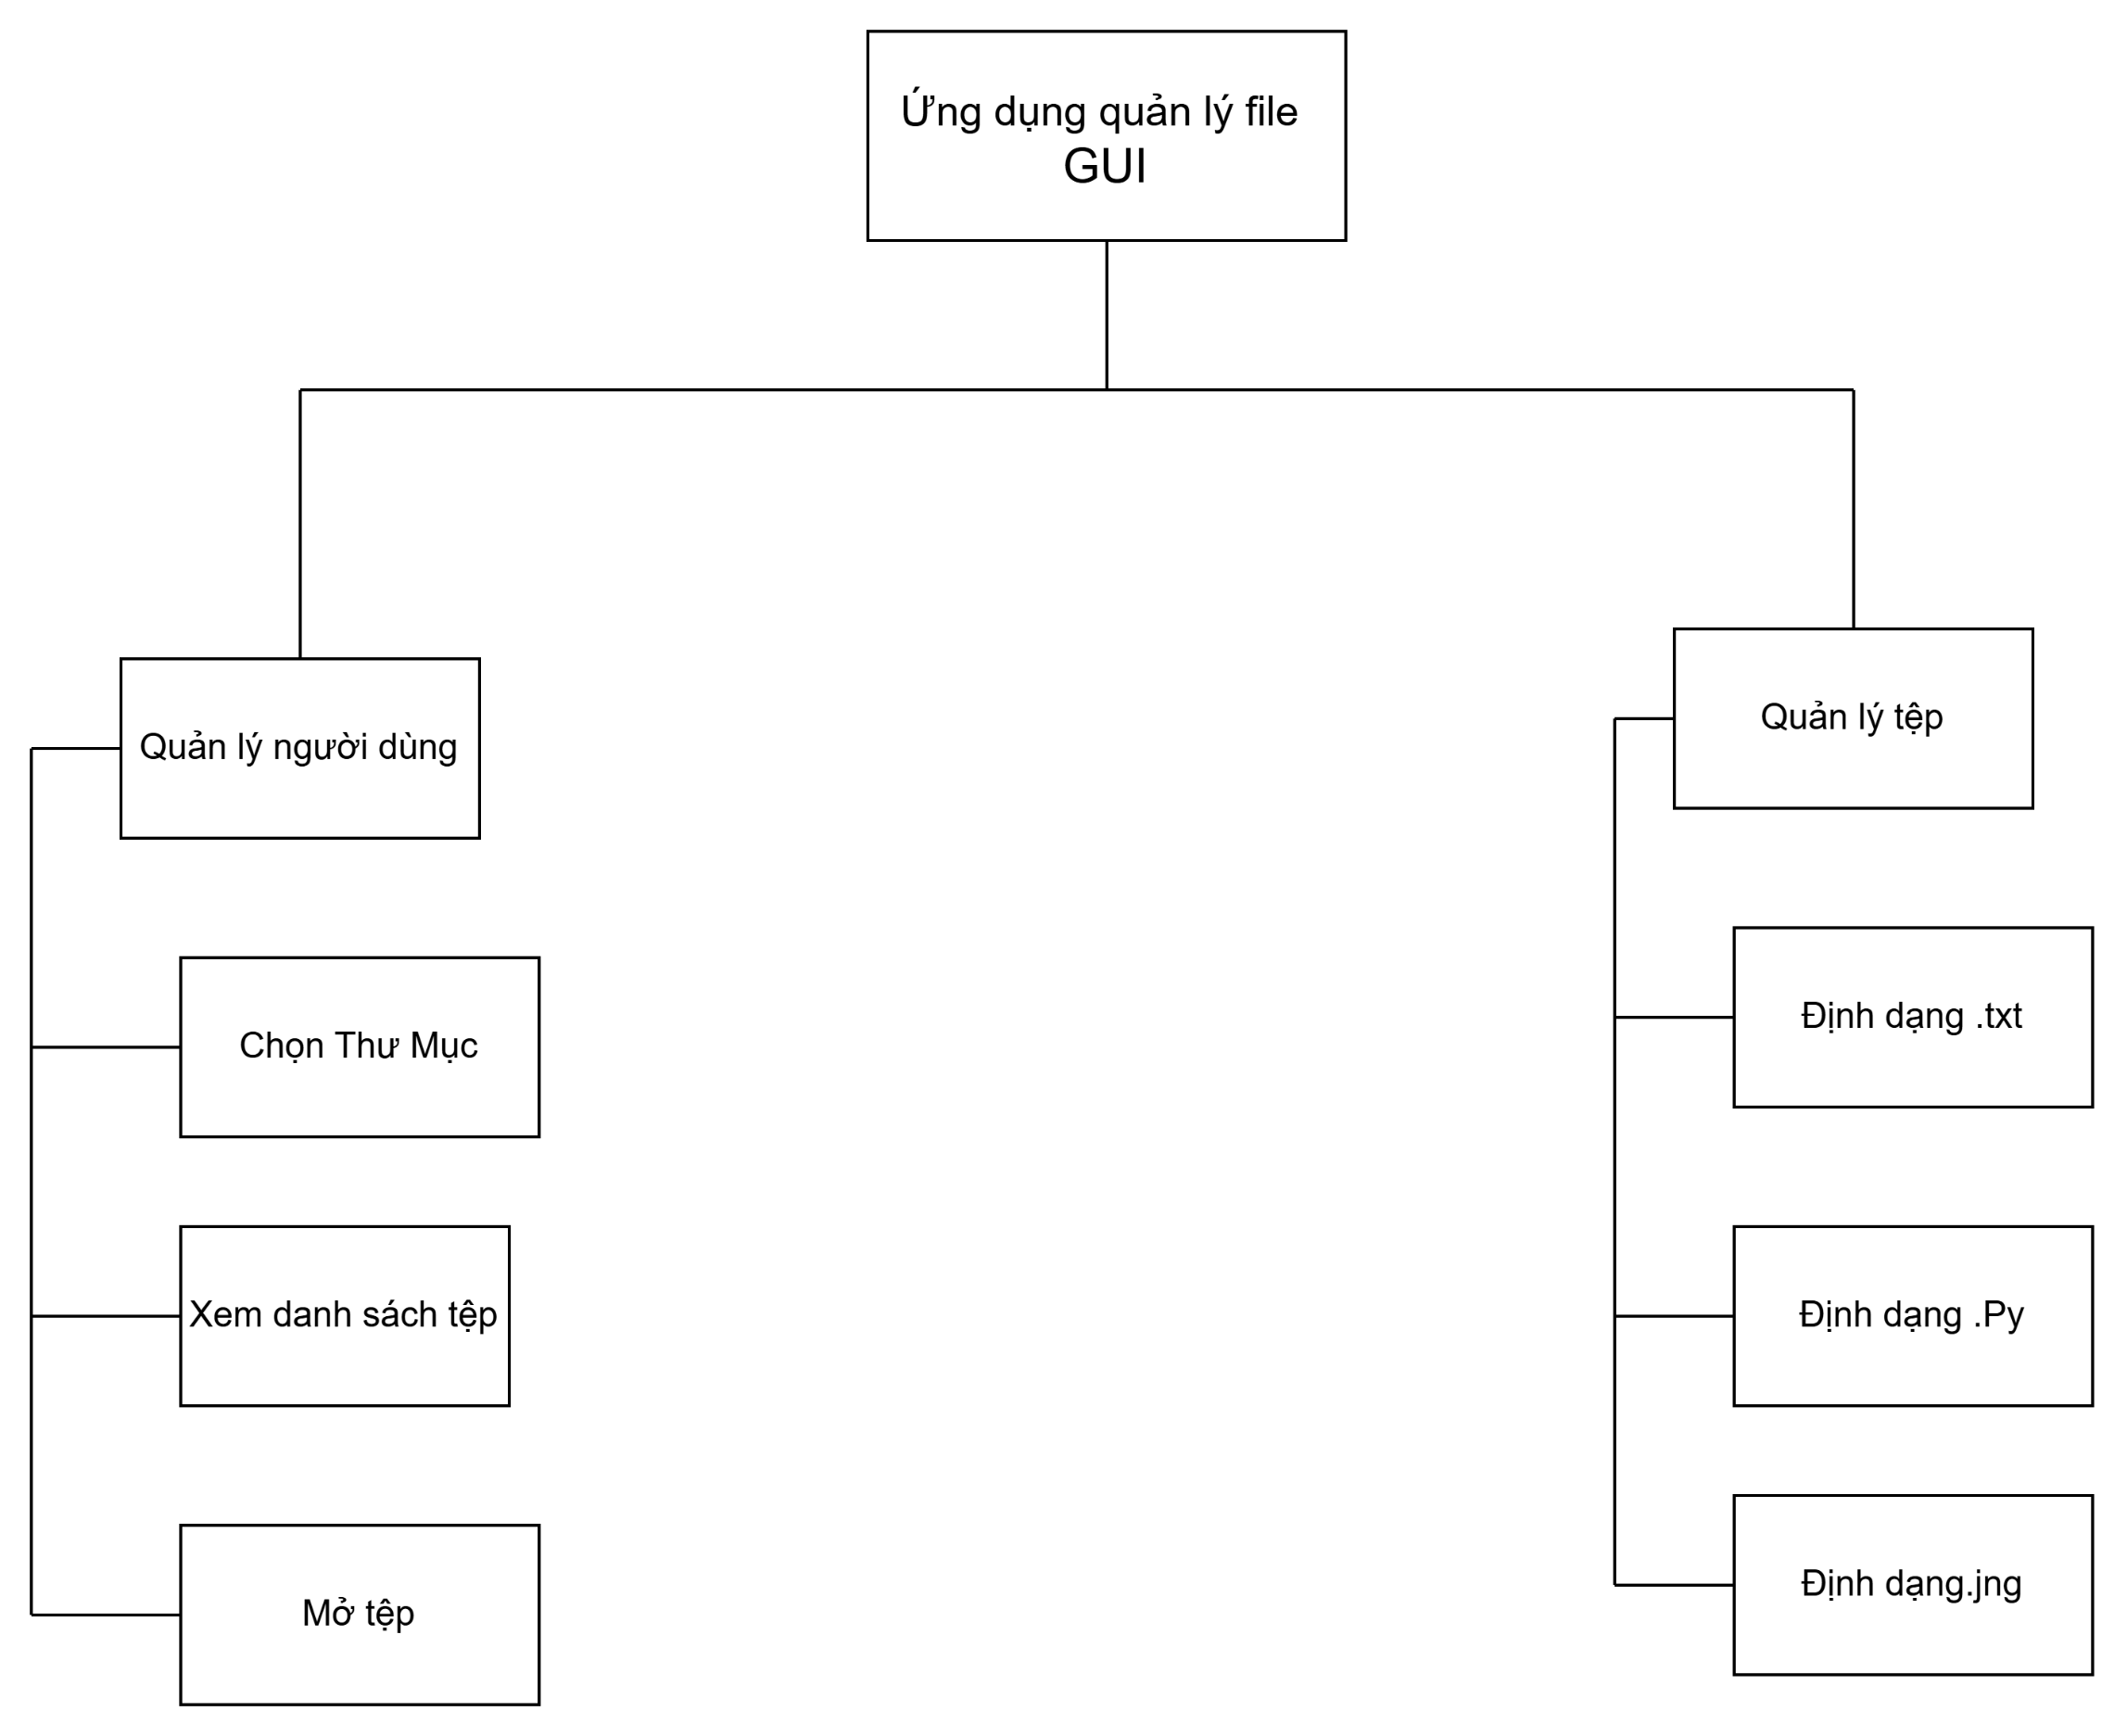
Thiết Kế Hệ Thống
1 Module giao diện người dùng (GUI): Sử dụng Tkinter để xây dựng cửa sổ chính với các widget như Entry, Button và Treeview, chịu trách nhiệm hiển thị giao diện và tương tác với người dùng.
2 Module quản lý tệp: Dựa trên module os để quét thư mục, lọc các tệp theo định dạng (.txt, .py, .jpg) và cung cấp đường dẫn đầy đủ, xử lý các thao tác liên quan đến hệ thống tệp.
3 Module xử lý hoạt động: Quản lý các sự kiện người dùng như chọn thư mục hoặc mở tệp qua thao tác nhấp đúp, đồng thời xử lý lỗi và đảm bảo chương trình phản hồi chính xác với hành động của người dùng.
Lập trình python
-
02
TNUT
Sơ đồ phân cấp chức năng

Slide 5
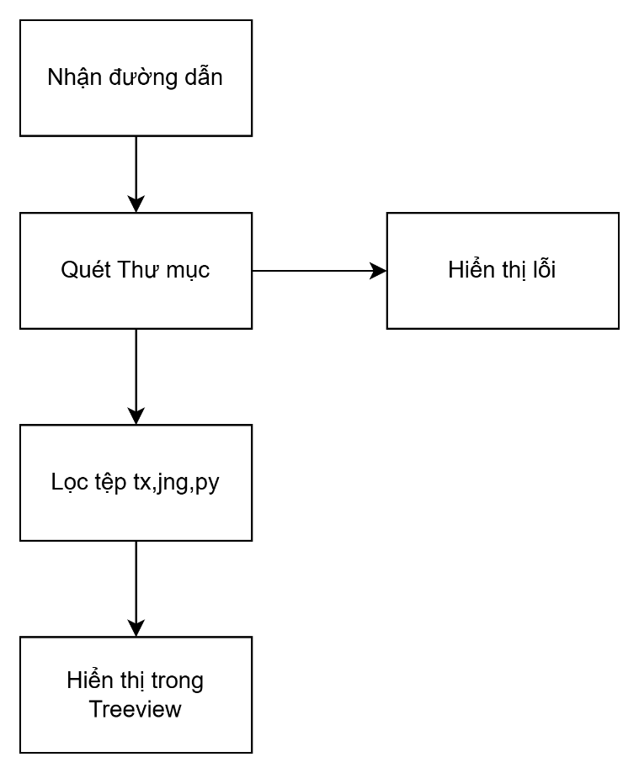
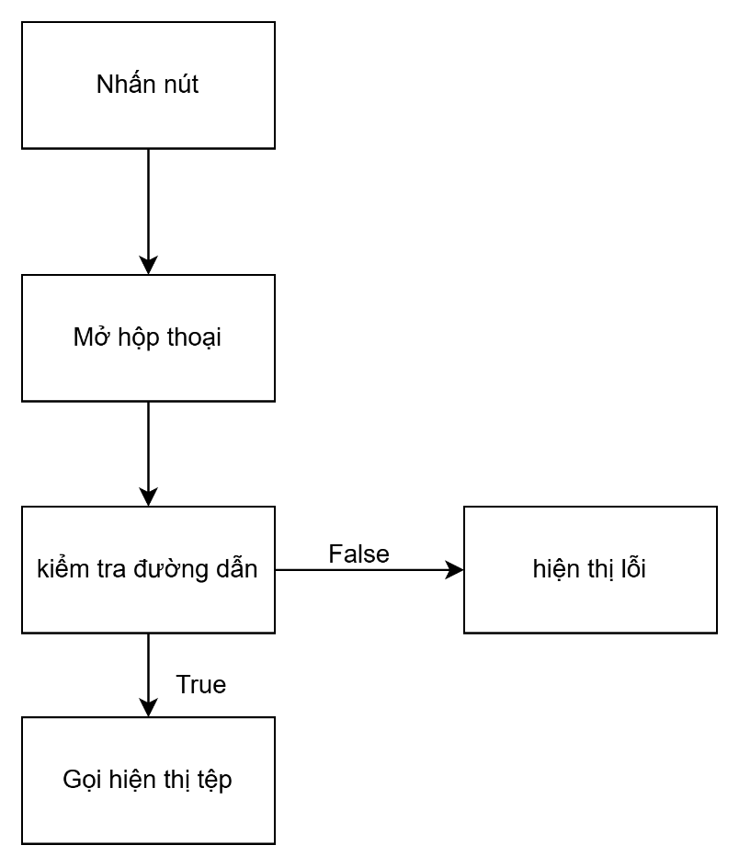
Thiết Kế Hệ Thống
-
Project
02
Sơ đồ khối hiển thị danh sách tệp
Sơ đồ khối chọn Thư mục

Slide 6
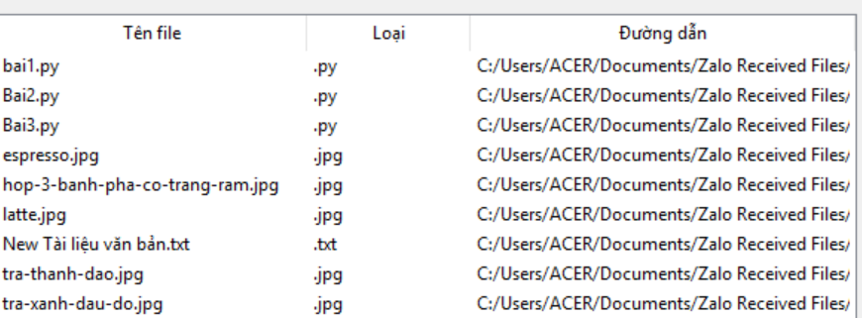
Thiết Kế Hệ Thống
Cấu trúc dữ liệu
Các trường thông tin:
* Tên file (chuỗi): Tên của tệp, ví dụ: example.txt.
* Loại (chuỗi): Phần mở rộng của tệp, ví dụ: .txt, .py, .jpg.
* Đường dẫn (chuỗi): Đường dẫn đầy đủ của tệp
02

Slide 7
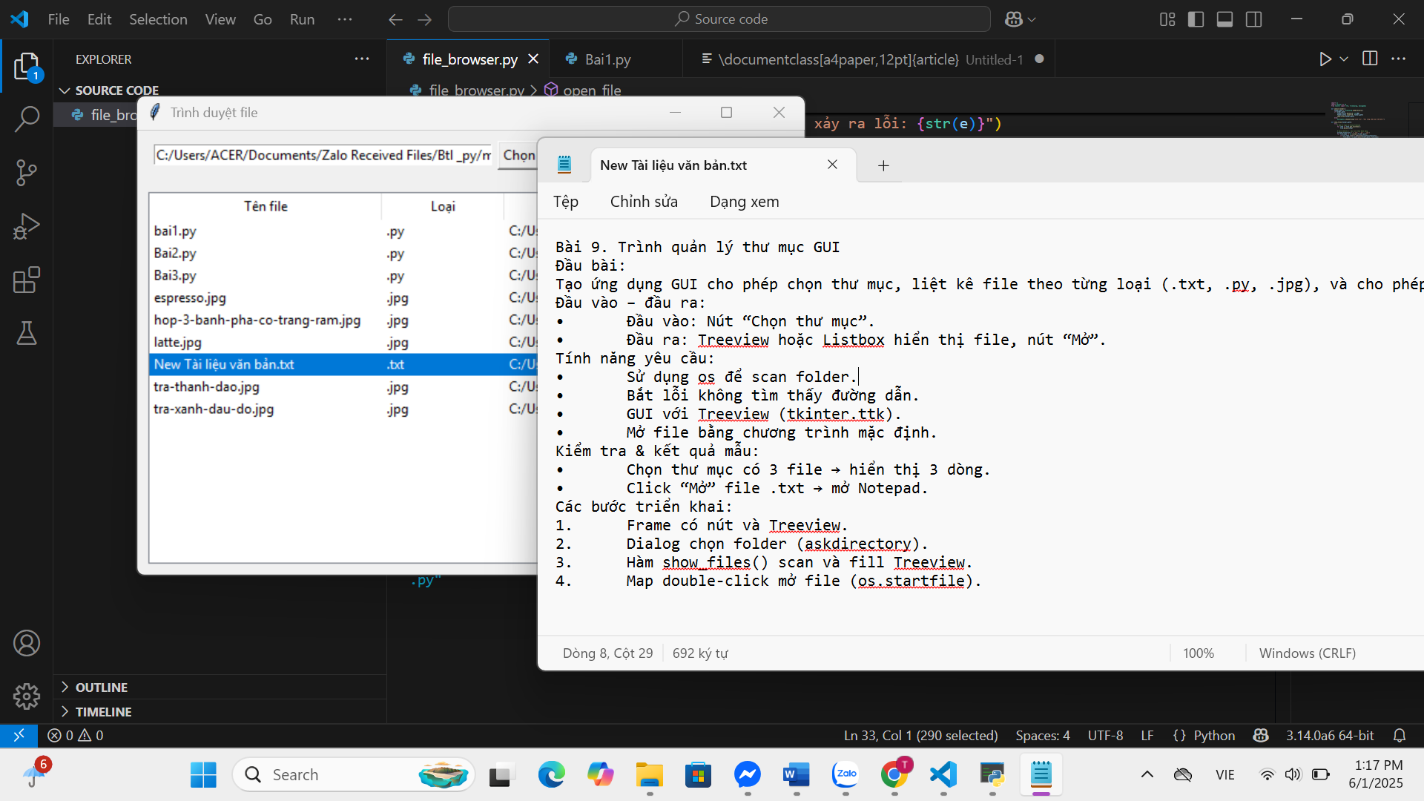
Kết quả thực nghiệm
Giao diện hoạt động đúng yêu cầu: chọn thư mục, lọc file đúng định dạng cho phép và hiển thị trong bảng.
Hiển thị đầy đủ thông tin theo 3 cột: tên, định dạng và đường dẫn.
Có thể mở file trực tiếp bằng cách nhấp đúp chuột (như đã cài đặt với hàm open_file(event)).
Kiểm tra & kết quả mẫu:
Chọn thư mục có N file → hiển thị 3 dòng.
Click “Mở” file .txt → mở Notepad.
03

Slide 8
TNUT
Kết luận
LẬP TRÌNH PYTHON
Sản phẩm đã làm được :
Chọn thư mục
Hiển thị danh sách tệp
Mở tệp
Thông báo lỗi mở tệp
Học được từ sản phẩm:
Thư Viện Tkinter
Module os
Kỹ năng thiết kế phần mềm
Cải tiến sản phẩm
Thêm tùy chọn cho phép người dùng chọn loại tệp để hiển thị (ví dụ: chỉ hiển thị .txt hoặc .jpg) thông qua menu thả xuống hoặc checkbox.
Bổ sung các cột trong Treeview để hiển thị thêm thông tin như kích thước tệp, ngày sửa đổi, hoặc quyền truy cập
Cải thiện giao diện với các nút bổ sung (như “Xóa”, “Sao chép tệp”) và hỗ trợ kéo-thả thư mục trực tiếp vào ô nhập
Lưu lịch sử thư mục: Thêm tính năng lưu các thư mục đã chọn trước đó để người dùng dễ dàng quay lại.

Slide 9
Thynk Unlimited
-
Project
-
Presentation 2024
Thank You
Em xin gửi lời cảm ơn chân thành đến thầy Th.sNguyễn Văn Huy – người đã tận tình giảng dạy môn
Lập trình Python và hướng dẫn em trong quá trình thực hiện bài tập.

